Slide 1
Тема урока: Бесплодие и яловости самок

Slide 2
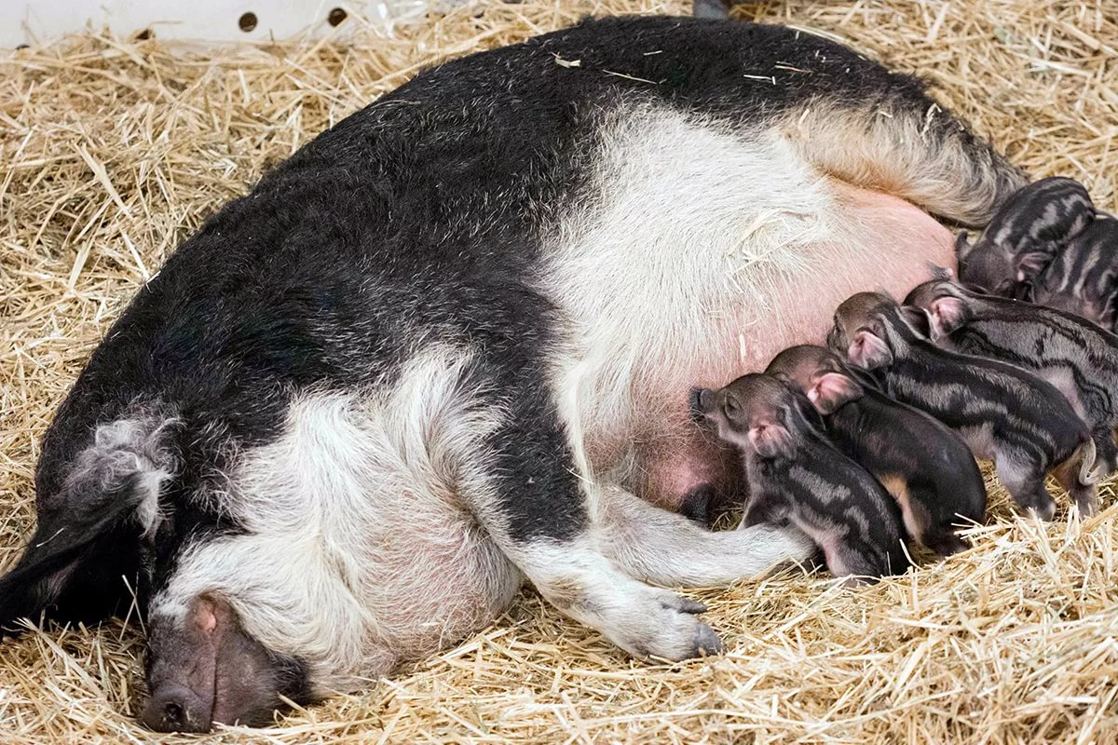
Бесплодие
Бесплодие — биологическое явление выражающееся в нарушении воспроизводства потомства, обуслов­ленное ненормальными условиями существования самок и самцов (погрешности в кормлении, содержании и эксплуатации, неправильное осеменение, болезни полового аппарата и других органов).

Slide 3
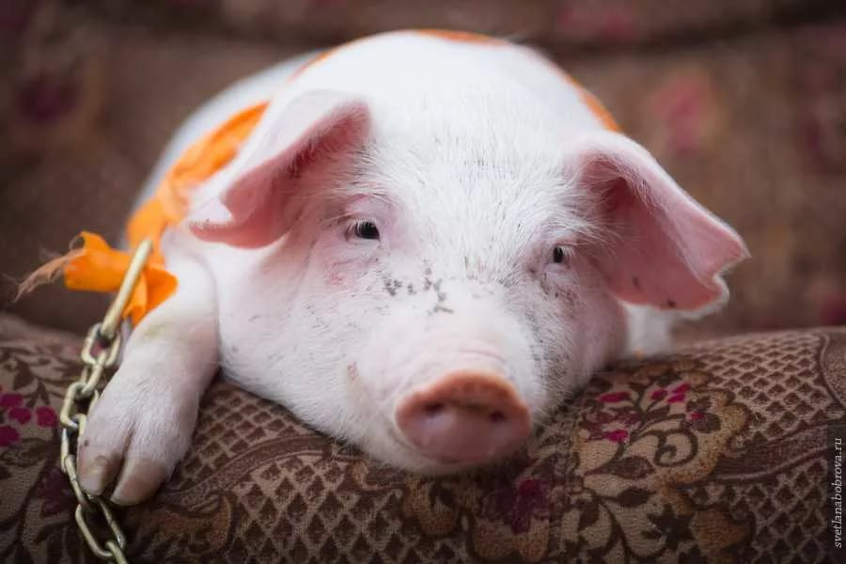
Бесплодие причиняет громадный ущерб хозяйству, так как обусловливает:
1) недополучение приплода;
2) понижение молоч­ной продуктивности скота;
3) неокупающиеся расходы на кормление и содержание бесплодных (непродуктивных) животных;
4) затраты на лечение бесплодных животных, на их осеменение.

Slide 4
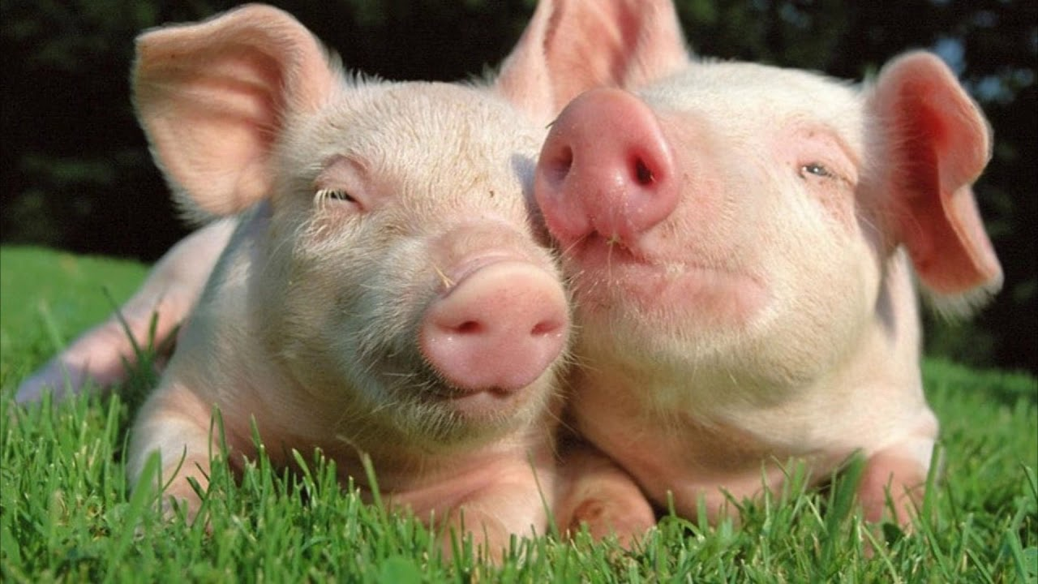
Бесплодие
В животноводстве ущерб, наносимый бесплодием, нередко превы­шает потери, возникающие от всех других заразных и незаразных бо­лезней. Поэтому борьба с бесплодием животных является самой на­сущной задачей сельскохозяйственной науки и практики.

Slide 5
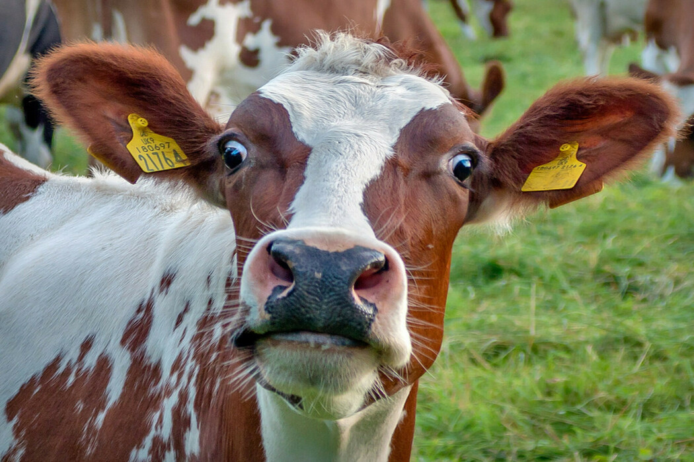
Яловость
Некоторые специалисты подменяют биологическое явление — бес­плодие маточного состава — понятием яловость, расценивая их как равнозначные, что является неправильным.
Биологическое явление—бесплодие и экономическое понятие-яловость характеризуются следующими четырьмя главными разли­чиями.

Slide 6
Бесплодие
1. Бесплодие—нарушение вос­производительной функции самок или производителей как следствие их непра­вильного кормления, содержания, осе­менения, эксплуатации или болезней половых и других органов
2. Бесплодное животное— не опло­дотворившееся в течение одного месяца после родов, а молодая самка — в тече­ние одного месяца после достижения физиологической зрелости
3. Бесплодие—явление биологи­ческое; оно может и должно учитывать­ся на каждый текущий день хозяйст­венного года путем исследования каж­дого животного
4. Ликвидация бесплодия—полу­чение от каждой самки приплода в срок, необходимый для беременности и после­родового периода

Slide 7
Яловость
1. Яловость — недополучение припло­да в стаде как следствие невыполнения плана воспроизводства животных, со­ставленного на основании учета плодо­витости маточного поголовья
2. Яловое животное — не давшее приплода (не родившее) в течение хо­зяйственного года. Яловой называется и молодая самка: телка, ярка, свинка и другие, если от нее запланирован, но не получен приплод на протяжении хозяй­ственного года.
3. Яловость—понятие экономическое, хозяйственное; ее определяют только по истечении хозяйственного года по запи­сям и инвентаризации.
4. Ликвидация яловости — выполнение плана прироста поголовья животных, т. е. получение приплода, установленного планом.

